Slide 1
📚
Système de Gestion de
Bibliothèque Personnelle
Projet Final TC SPRING M1 2026 · Groupe 2 · MSC1 FR
OUMMAD Lamia · BOUZEKRAOUI Youssef · BACHA Rabah
Python · POO · JSON

Slide 2
Présentation du Projet
Qu'est-ce que ce logiciel ?
Un programme Python en ligne de commande qui permet de gérer intégralement une bibliothèque personnelle : catalogue de livres, membres et flux d'emprunts/retours, avec sauvegarde persistante des données.
📖
👤
🔄
💾
Gestion des livres
Gestion des membres
Emprunts & Retours
Persistance JSON
Ajouter, supprimer, rechercher par titre ou auteur
Enregistrer les utilisateurs et suivre leurs emprunts
Système complet de suivi avec mise à jour des statuts
Sauvegarde automatique et rechargement au démarrage

Slide 3
Architecture du Code
models.py
actions.py
main.py
Partie 1 & 2 — POO
Partie 3 — Logique métier
Partie 4 — Interface
Classe Livre : titre, auteur, annee, isbn, disponible
Méthodes emprunter() / retourner()
Classe Utilisateur : nom, id, livres_empruntes
Méthodes emprunter_livre() / retourner_livre()
__str__() pour affichage lisible
ajouter_livre() avec vérification ISBN unique
supprimer_livre() par ISBN
rechercher_par_titre() et par auteur()
statistiques() : taux d'occupation & détails
sauvegarder_donnees() / charger_donnees() (JSON)
Menu interactif à 12 options
Boucle while True pour maintenir le programme
try…except sur saisies numériques
Chargement JSON au démarrage
Sauvegarde à la fermeture (Option 12)

Slide 4
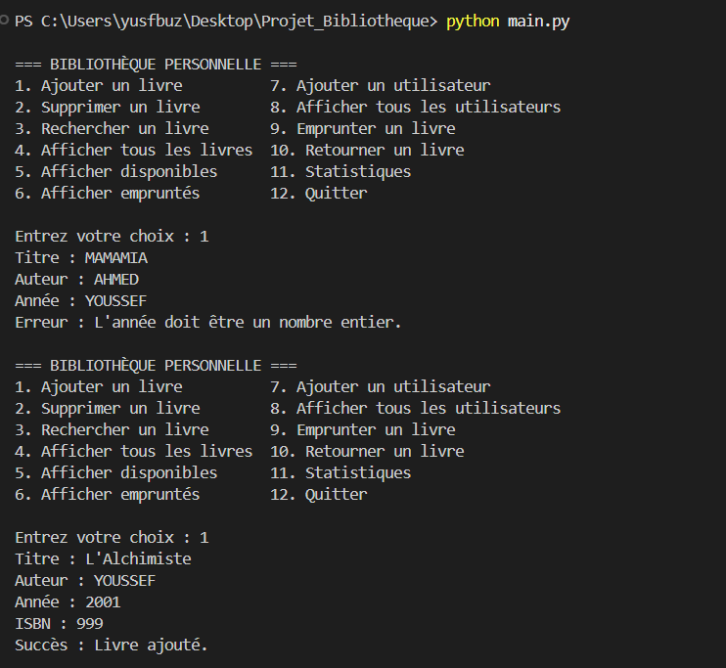
Interface Utilisateur — Le Menu
12 fonctionnalités accessibles
1–2
Ajouter / Supprimer un livre
3
Rechercher par titre ou auteur
4–6
Afficher tous / disponibles / empruntés
7–8
Gérer les membres
9–10
Emprunter / Retourner un livre
11
Statistiques générales
12
Quitter & Sauvegarder

Slide 5
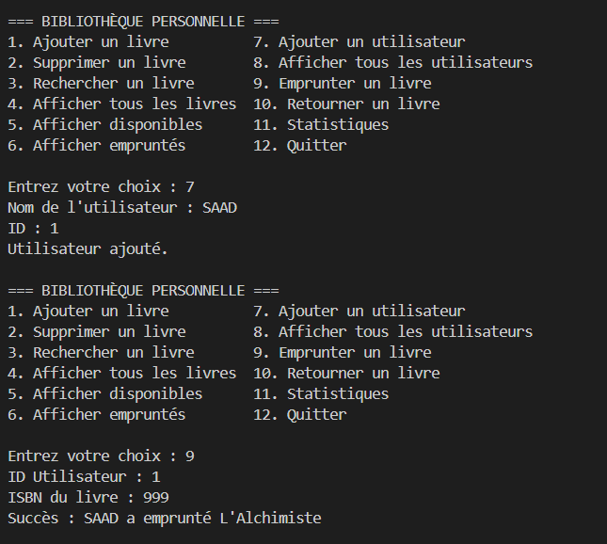
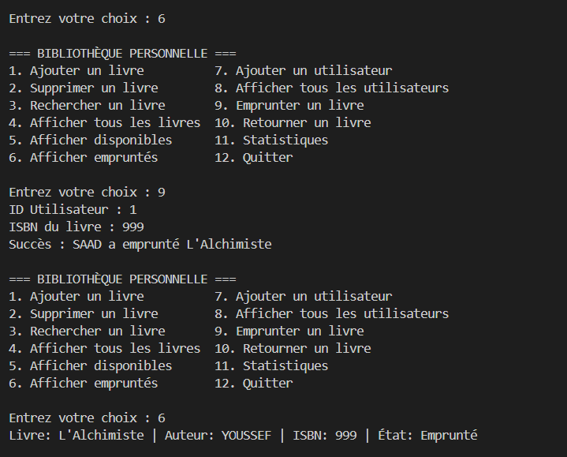
Démonstration — Ajout de livres & Emprunts
Ajout d'un livre (option 1)
Emprunt d'un livre (option 9)
✅
🔒
📋
Validation de l'ISBN unique avant tout ajout
try…except sur l'année et l'ID utilisateur (robustesse)
Affichage du statut mis à jour en temps réel

Slide 6
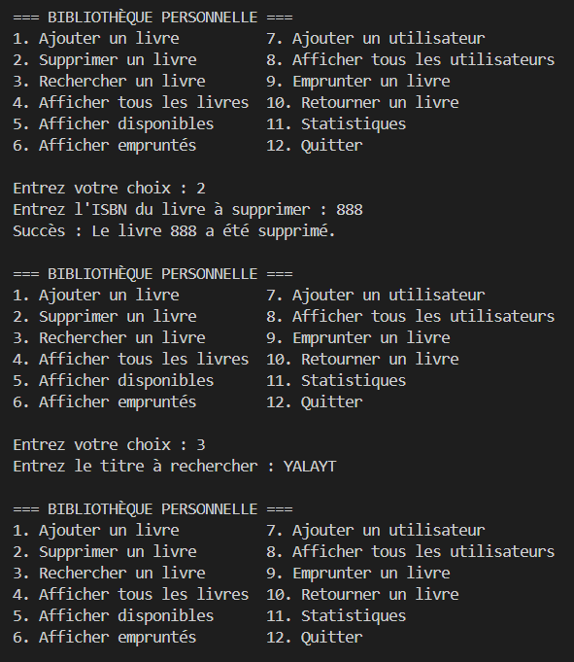
Recherche & Statistiques
Recherche par titre ou auteur (option 3)
Statistiques (option 11)
📚
Total livres
Nombre total dans la bibliothèque
👥
Utilisateurs
Membres enregistrés
📊
Taux d'occupation
% de livres actuellement empruntés
🔖
Livres empruntés
Liste détaillée avec ISBN
💡 Recherche insensible à la casse — filtre partiel sur titre ET auteur avec algorithme de liste en compréhension Python

Slide 7
Persistance des Données — JSON
1. Démarrage
2. Utilisation
3. Fermeture
🚀
⚙️
💾
→
→
charger_donnees()
Lit data.json et reconstruit les objets Livre & Utilisateur
Toutes les modifications sont gardées en mémoire (listes Python)
sauvegarder_donnees()
Option 12 — sérialise les objets en JSON avec json.dump()
{ "livres": [{ "titre": "L'Alchimiste", "auteur": "YOUSSEF", "annee": 2001, "isbn": "999", "disponible": false }], "utilisateurs": [{ "nom": "SAAD", "id": 1 }] }

Slide 8
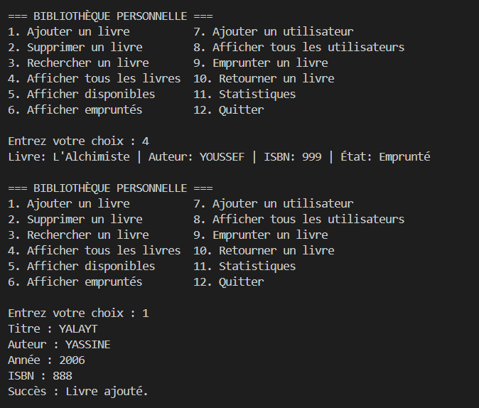
Gestion des Erreurs & Robustesse
Test de robustesse — saisie invalide
🛡️
try…except ValueError
Sur toutes les saisies numériques (ID, Année) — programme ne plante jamais
🔑
ISBN Unique
Vérification avant ajout — empêche les doublons dans le catalogue
🚫
Validation emprunts
Vérifie que le livre est disponible et que l'utilisateur existe
📂
FileNotFoundError
Démarrage sans data.json géré proprement — initialise une bibliothèque vide

Slide 9
Grille de Conformité — Critères validés
Programmation Orientée Objet
✅ VALIDÉ
Classes Livre & Utilisateur avec attributs et méthodes
Structures de données
✅ VALIDÉ
Listes Python pour le catalogue et les membres
Fonctions & Logique métier
✅ VALIDÉ
Module actions.py séparé, fonctions réutilisables
Entrées / Sorties
✅ VALIDÉ
Menu interactif 12 options, input() et print() structurés
Gestion des erreurs
✅ VALIDÉ
Blocs try…except sur toutes saisies numériques
Persistance des données
✅ VALIDÉ
Lecture & écriture JSON avec json.load / json.dump

Slide 10
En résumé
Un projet complet,
robuste et bien structuré
🗂️
⚡
🏆
4
12
6/6
fichiers Python
organisés
fonctionnalités
opérationnelles
critères de
l'énoncé validés
OUMMAD Lamia · BOUZEKRAOUI Youssef · BACHA Rabah | Groupe 2, MSC1 FR | TC SPRING M1 2026

